Slide 1
生きものに やさしく
い
Notes:
生き物に優しく。
※ 「Ｄ 主として生命や自然、崇高なものとの関りに関すること」
内容項目「生命の尊さ」

Slide 2
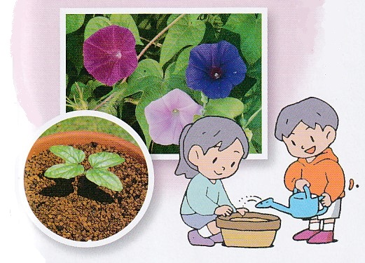
か
おも だ
い
い
どのような 生きものを
そだてた ことが ありますか。
生きものを そだてた
ときの ことを 思い出して、
書きましょう。
Notes:
あなたは今までに、どのような生き物を育てたことがありますか。
生き物を育てたときのことを思い出して、記入用紙に書きましょう。

Slide 3
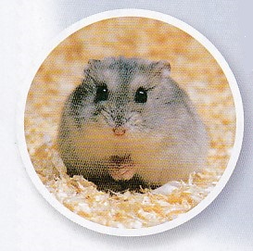
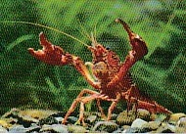
生きものには いのちが
あります。
世話を して 大事に
そだてましょう。
せわ だいじ
い
Notes:
生き物には、命があります。
世話をして、大事に育てましょう。

Slide 4
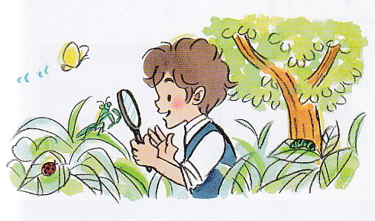
虫が 大すき
ーアンリ・ファーブルー
ファーブルは、小さい ころから、
虫や 自ぜんが 大すきでした。
草むらで 何かが 鳴いて
いるような 声を 聞くと、
「いったい、
何が 鳴いて
いるのだろう。」
と、いつまでも
さがして
いました。
なに な
こえ き
くさ なに な
むし し だい
ちい
むし だい
Notes:
ではここで、生き物についてのお話を読みます。
「虫が大好き」 ーアンリ・ファーブルー
ファーブルは、小さい頃から、虫や自然が大好きでした。
草むらで何かが鳴いているような声を聞くと、「いったい、何が鳴いているのだろう。」と、いつまでも探していました。

Slide 5
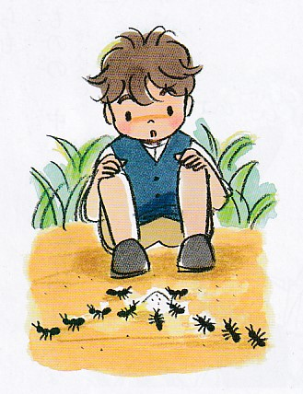
そして、見つけた ものが
虫だと 分かると、声を 上げて
よろこびました。
また、虫に ついて、ふしぎに
思った ことが あると、
いつまでも 見つづけて
いました。
アリを 見つけると、
「何で、いつも いそがしそうに
して いるのだろう。」
「どうして、大きな 食べものを
もって 歩く
ことが
できるのだろう。」
ある
おお た
なん
み
み
おも
むし
むし わ こえ あ
み
Notes:
そして、見付けたものが虫だと分かると、声を上げて喜びました。
また、虫について、不思議に思ったことがあると、いつまでも見続けていました。
アリを見付けると、「何で、いつも忙しそうにしているのだろう。」、「どうして、大きな食べ物を持って歩くことができるのだろう。」

Slide 6
「どう やって、自分の 家を
おぼえて いるのだろう。」
などと、思いました。
ファーブルは、大人に なってからも、
「虫と いう、もっとも 小さな
ものの 中に、もっとも 大きな
おどろきが かくされている。」
と 言って、たくさんの 虫に
ついて しらべました。
ファーブルは、かんさつを する ために、たくさんの 虫を つかまえました。
むし
い むし
なか おお
むし ちい
おとな
おも
じぶん いえ
Notes:
「どうやって、自分の家をおぼえているのだろう。」などと、思いました。
ファーブルは、大人になってからも、「虫という、最も小さなものの中に、最も大きな驚きが隠されている。」と言って、たくさんの 虫について調べました。
ファーブルは、観察をするために、たくさんの虫をつかまえました。

Slide 7
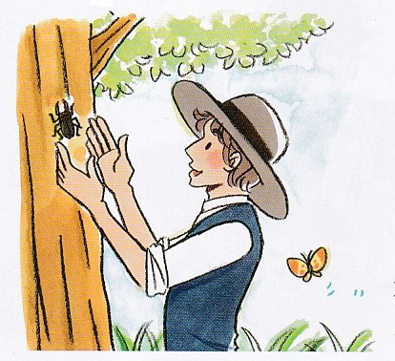
かんさつが おわると、
「さようなら。よく わたしに、
いろいろな ことを 教えて
くれたね。さあ、どこへでも
すきな ところへ お帰り。」
と 話しかけて、虫を にがして
あげた ことも ありました。
はな むし
かえ
おし
Notes:
観察が終わると、「さようなら。よく私に、いろいろなことを教えてくれたね。さあ、どこへでも好きな所へお帰り。」と話し掛けて、虫を逃がしてあげたこともありました。

Slide 8
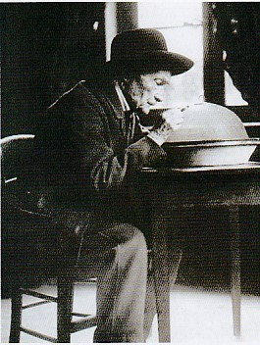
ファーブルが、こう して
かんさつした ことを
まとめた、『昆虫記』と いう
本は、せかい中の、多くの 人に
読まれています。
ジャン＝アンリ・ファーブル
フランスの 生物学者
虫のかんさつや けんきゅうを
して、『昆虫記』と いう 本に
まとめた 人です。
ひと
こんちゅうき ほん
むし
せいぶつがくしゃ
よ
ほん じゅう おお ひと
こんちゅうき
Notes:
ファーブルが、こうして観察したことをまとめた『昆虫記』という本は、世界中の多くの人に読まれています。
ジャン＝アンリ・ファーブルは、フランスの生物学者で、虫の観察や研究をして、『昆虫記』という本にまとめた人です。

Slide 9
【子どものころのファーブルの気もち】
ファーブルは、どんなことを考えて、虫を見ていたでしょう。
こ き
かんが むし
み
おとな き
【大人になったファーブルの気もち】
ファーブルは、どんなことを思いながら、 虫を逃がしたと思いますか。
おも
むし に おも
参考「わたしたちの道徳 小学校１・２年」文部科学省
Notes:
ファーブルの生き物についての話を聞いてもらいました。
では、子供の頃のファーブルの気持ちと大人になってからのファーブルの気持ちを考えてみましょう。
まず、子供の頃のファーブルは、どんなことを考えて虫を見ていたと思いますか。
＜少し待つ。＞
例えば、「不思議だなぁ。」、「すごいなぁ。」、「おもしろいなぁ。」、「ずっと見ていても飽きないなぁ。」などが考えられます。
では、大人になったファーブルが、虫を自然に戻したときの気持ちを考えてみましょう。
ファーブルは、どんなことを思いながら、虫を逃がしたと思いますか。
＜少し待つ。＞
例えば、「観察をさせてくれてありがとう。」、「おかげで勉強になったよ。」だったり、「これからも元気に過ごしてね。」、「どんどん大きくなってね。」、「好きな場所へ帰ってね。」、「おうちへお帰り。」などが考えられます。
このようなファーブルの気持ちは、虫に対する、どのような気持ちの表れなのでしょうか。

Slide 10
これから身の回りの生きものと仲良くしていくには、どんなことが大事でしょうか。
記入用紙に書きましょう。
み まわ い
なかよ
だいじ
きにゅうようし か
参考「わたしたちの道徳 小学校１・２年」文部科学省
Notes:
では、これから身の回りの生き物と仲良くしていくには、どんなことが大事でしょうか。
記入用紙に書きましょう。

